Slide 1
第一个小程序
-轻量化平台开发

Slide 2
目录
开发工具下载安装
创建第一个小程序
开发工具使用
小程序代码结构
作业

Slide 3
目录
开发工具下载安装
创建第一个小程序
开发工具使用
小程序代码结构
作业

Slide 4
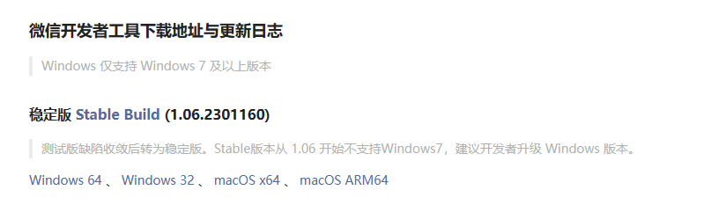
开发工具
安装开发工具
前往开发者工具下载页面 （https://developers.weixin.qq.com/miniprogram/dev/devtools/download.html） ，根据自己的操作系统下载对应的安装包进行安装，有关开发者工具更详细的介绍可以查看 《开发者工具介绍》 。

Slide 5
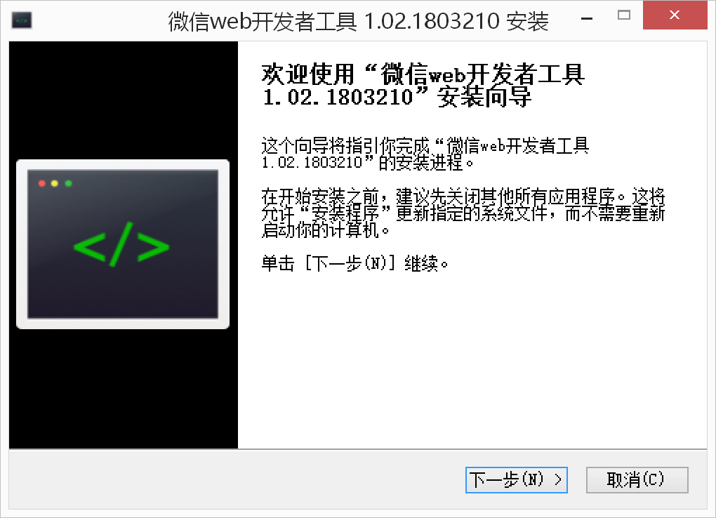
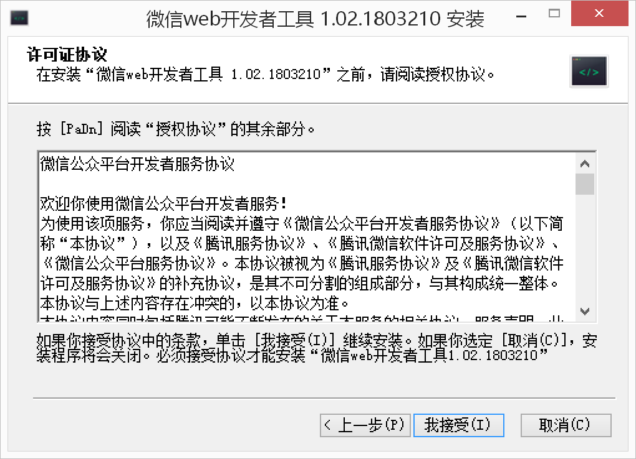
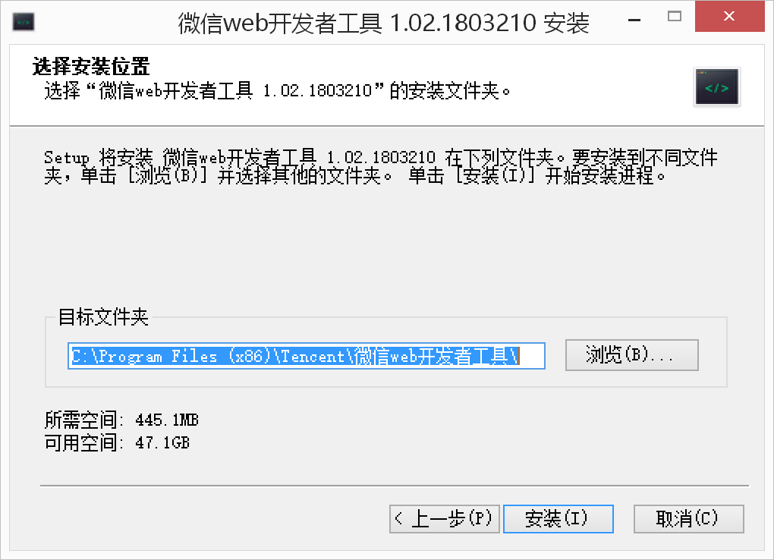
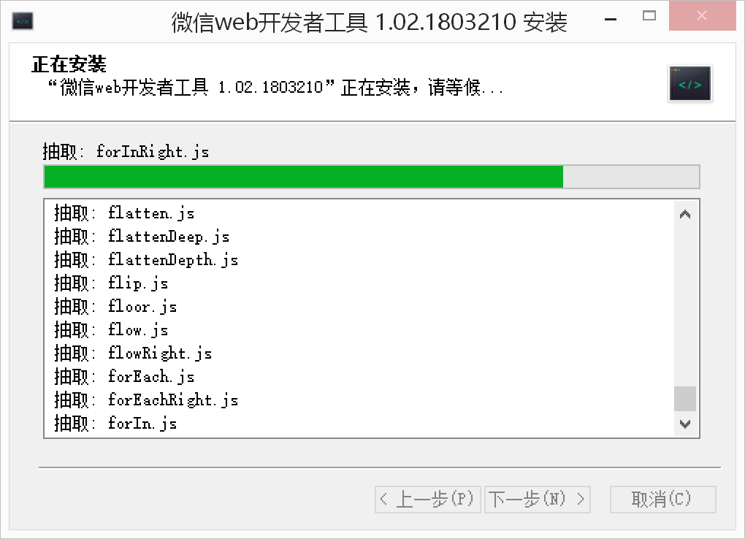
开发工具
安装开发工具
双击exe进行安装

Slide 6

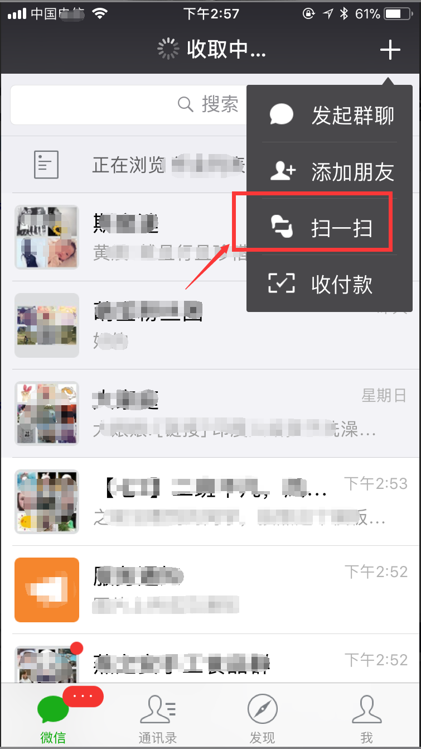
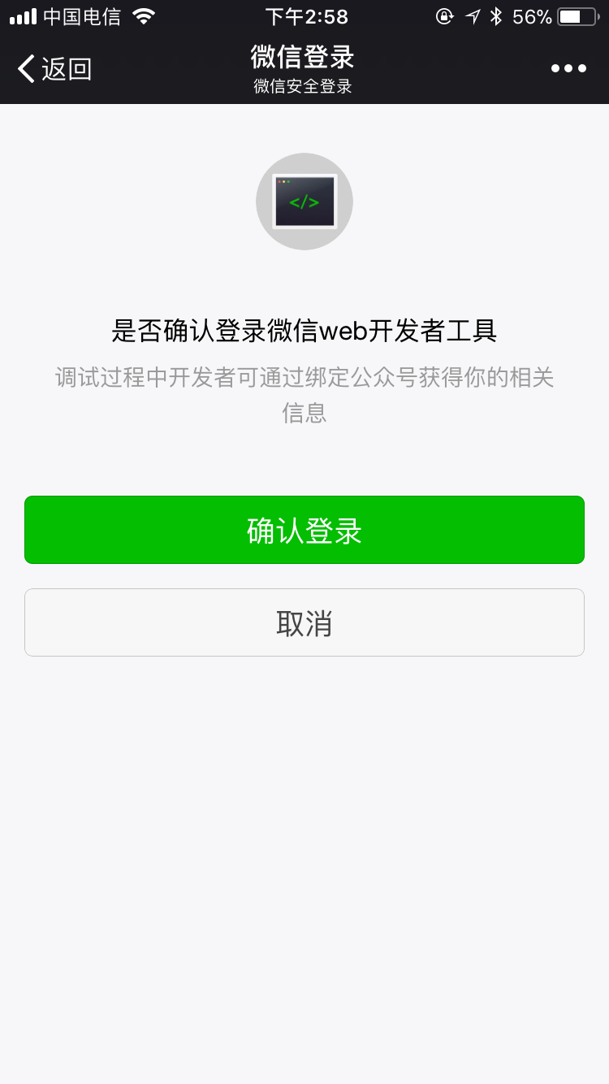
开发工具
开发工具登录
与一般手动输入账号和密码的流程不同，微信web开发者工具是使用微信扫描二维码的方式验证开发者身份。在PC端双击微信开发者工具图标，会跳出二维码登录页面。

Slide 7
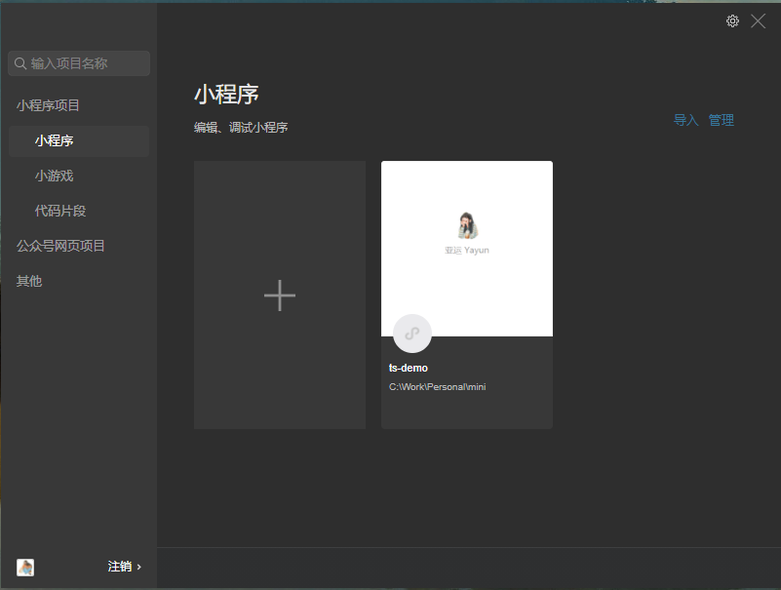
开发工具
开发工具登录
登录成功页面

Slide 8
目录
开发工具下载安装
创建第一个小程序
开发工具使用
小程序代码结构
作业

Slide 9
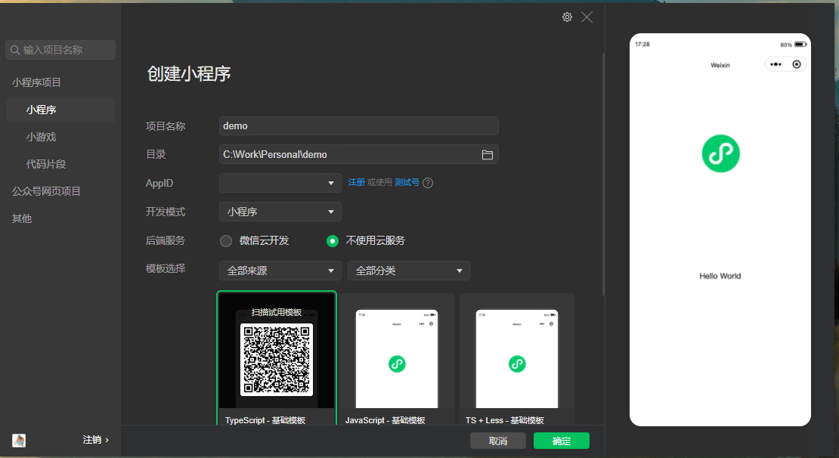
创建第一个小程序
创建第一个小程序
左侧菜单选择小程序
填写项目名称和目录
填写appID (微信小程序后台管理)
选择不适用云服务
选择TypeScript – 基础模板

Slide 10
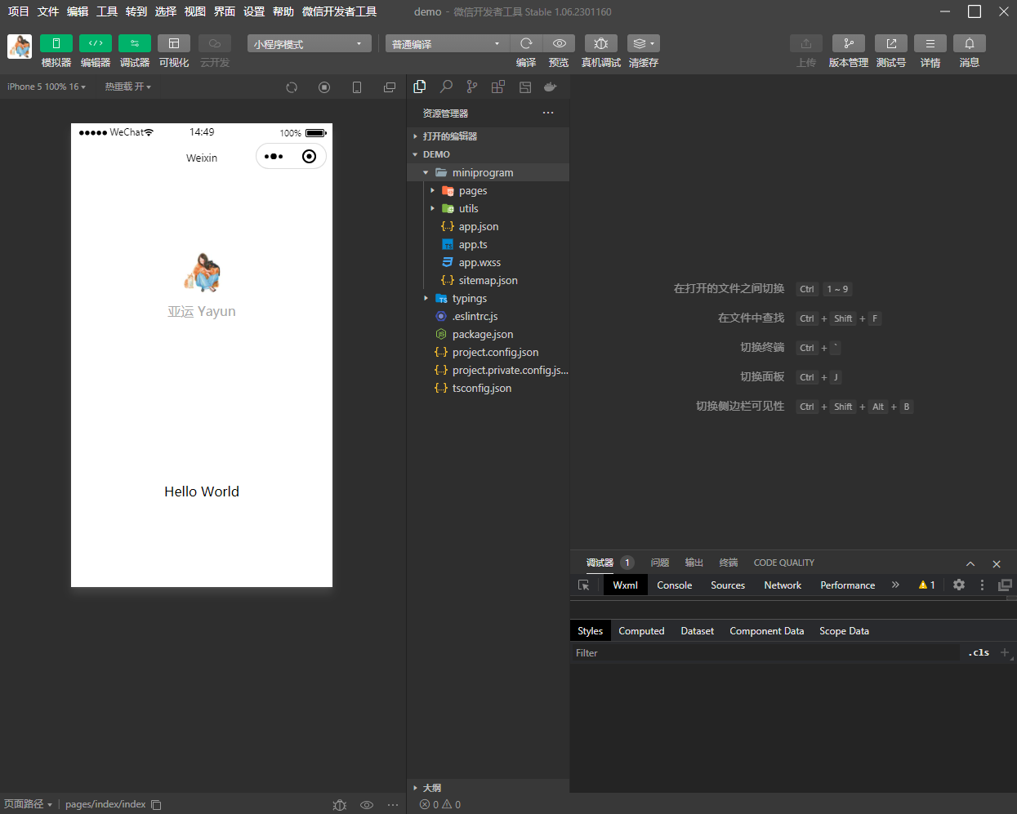
创建第一个小程序
小程序创建成功之后会进入开发调试环境
点击编译，得到如图“hello world”

Slide 11
目录
开发工具下载安装
创建第一个小程序
开发工具使用
小程序代码结构
作业

Slide 12
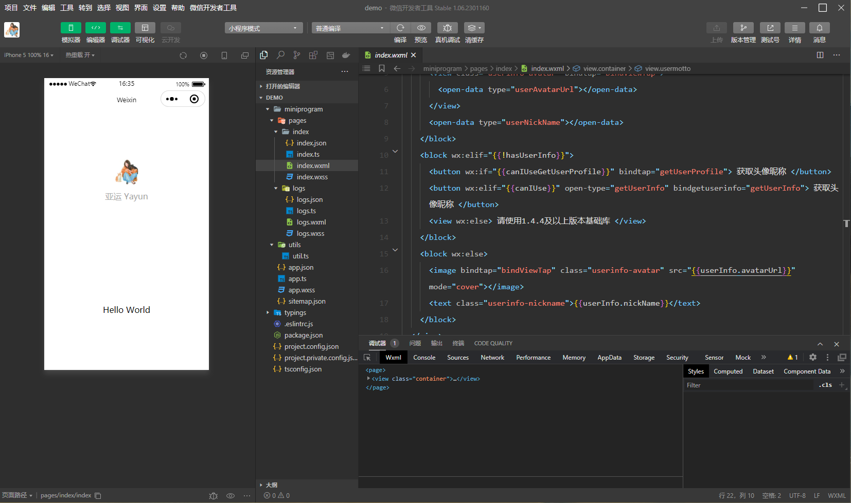
开发工具使用
菜单栏
工具栏
开发者工具主界面，从上到下，从左到右，分别为：菜单栏、工具栏、模拟器、目录树、编辑区、调试器 六大部分。
概览 | 微信开放文档 (qq.com)
编辑区
模拟器
目录
调试器

Slide 13
开发工具使用
菜单栏
通过菜单栏可以访问微信开发者工具的大部分功能：
项目：用于新建项目或打开一个现有的项目。
文件：用于新建文件、保存文件或关闭文件。
编辑：用于编辑代码，对代码进行格式化。
工具：用于访问一些辅助工具。
界面：用于控制界面中各部分的显示和隐藏。
设置：用于对外观、快捷键、编辑器等进行设置。
微信开发者工具：可以进行切换账号、更换开发模式、调试等操作

Slide 14
开发工具使用
工具栏
工具栏提供了一些常用功能的快捷按钮：
个人中心：位于工具栏最左侧第1个按钮，显示当前登录用户头像。
模拟器、编辑器和调试器：用于控制相应工具的显示和隐藏。
云开发：开发者可以使用云开发来开发小程序、小游戏。云开发能力从基础库2.2.3开始支持。
模式切换下拉菜单：用于在小程序模式搜索动态页和插件模式之间切换。
编译下拉菜单：用于切换编译模式，默认为普通编译。
编译：编写小程序的代码后，需要编译才能运行。

Slide 15
开发工具使用
工具栏
工具栏提供了一些常用功能的快捷按钮：
预览：单击预览按钮会生成一个二维码，使用手机中的微信扫描二维码。
真机调试：通过网络连接对手机上运行的小程序进行调试。
切后台：用于模拟小程序在手机中切后台的效果。
清缓存：用于清除数据缓存、文件缓存等。
上传：用于将代码上传到小程序管理后台。
版本管理：用于通过Git对小程序进行版本管理。

Slide 16
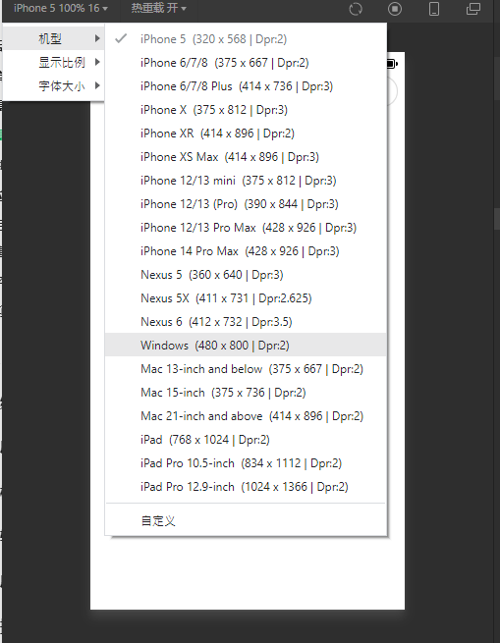
开发工具使用
模拟器用于模拟手机环境，查看不同型号手机的运行效果
模拟器

Slide 17
开发工具使用
调试器类似于Google Chrome浏览器中的开发者工具：
Console：控制台面板，用于输出调试信息，也可以直接编写代码执行。
Sources：源代码面板，可以查看或编辑源代码，并支持代码调试。
Network：网络面板，记录网络请求信息，根据它可进行网络性能优化。
Security：安全面板，用于调试页面的安全和认证等信息，如HTTpS。
AppData：App数据面板，可以查看或编辑当前小程序运行时的数据。
Audits：审计面板，用于对小程序进行体验评分。
Sensor：传感器面板，用于模拟地理位置、重力感应。
Storage：存储面板，用于查看和管理本地数据缓存。
Trace：跟踪面板，用于真机调试时跟踪调试信息。
Wxml：Wxml面板，用于查看和调试WXML和WXSS。
调试器

Slide 18
目录
开发工具下载安装
创建第一个小程序
开发工具使用
小程序代码结构
作业

Slide 19
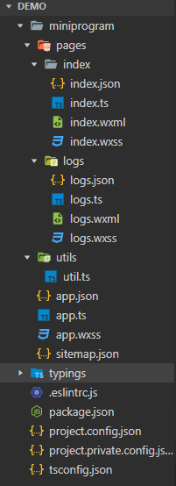
小程序代码结构
路径 | 说明
project.config.json | 项目配置文件
app.js | 应用程序的逻辑文件
app.json | 应用程序的配置文件
app.wxss | 应用程序公共样式文件
pages/ | 存放页面文件目录
pages/index/ | 存放index页面的目录
pages/index/index.ts | Index页面的逻辑文件
pages/index/index.json | Index页面的配置文件
pages/index/index.wxml | Index页面的结构文件
pages/index/index.wxss | Index页面的样式文件
pages/logs/ | 存放logs页面的目录
pages/logs/logs.ts | logs页面的逻辑文件
pages/logs/logs.json | logs页面的配置文件
pages/logs/logs.wxml | logs页面的结构文件
pages/logs/logs.wxss | logs页面的样式文件
utils/ | 存放公共脚本文件的目录
utils/utils.js | 公共脚本文件，保存一些工具代码
文件类型
*.json：配置文件
*.wxml: 模板文件
*.wxss：样式文件
*.ts/*.js：逻辑文件
Notes:
小程序代码构成 | 微信开放文档 (qq.com)

Slide 20
小程序代码结构
Notes:
小程序代码构成 | 微信开放文档 (qq.com)

Slide 21
目录
开发工具下载安装
创建第一个小程序
开发工具使用
小程序代码结构
作业

Slide 22
作业
什么是小程序？
对比支付宝小程序，抖音小程序，微信小程序的优势在于？
请简单介绍微信小程序和原生app的区别？
小程序开发工具主要分为几个部分？功能分别是？
小程序文件类型主要有？作用是？
要求：
邮件名：{周四/周六}_{学号}_{作业1/2/3}
以附件形式交 {周四/周六}_{学号}_{作业1/2/3}.doc 发送至 yayun202212@qq.com
Notes:
小程序代码构成 | 微信开放文档 (qq.com)

Slide 23
Thanks!
- Yayun

